Slide 1
ПРИКЛЮЧЕНИЕ КАПЕЛЬКИ
ГБДОУ ЦРР – Д/С № 114
Выполнила воспитатель:
Кобылянская А. С.
.

Slide 2
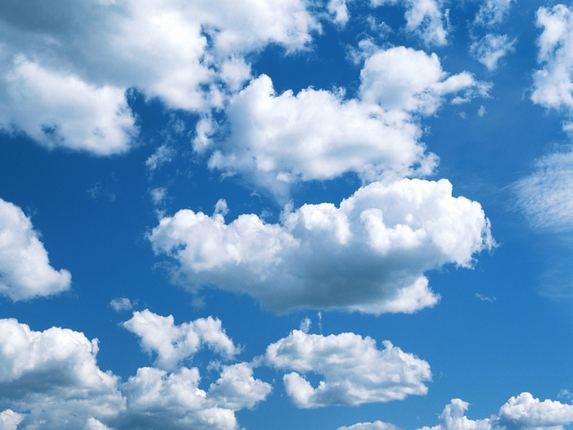
Жила была Капелька.
И ее домом было
облако.

Slide 3
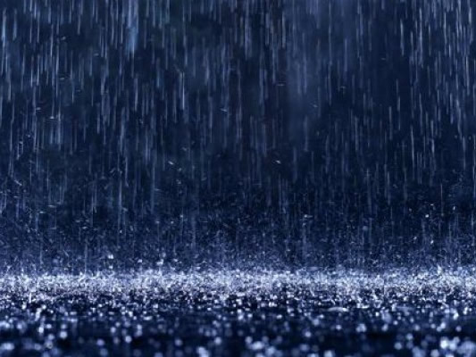
И вот Капельке захотелось попутешествовать.
И она покинула свой дом, отправившись на землю дождем.

Slide 4
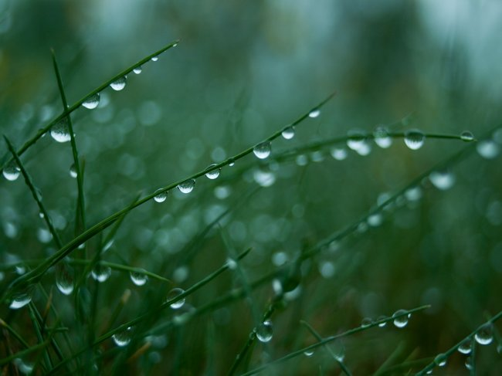
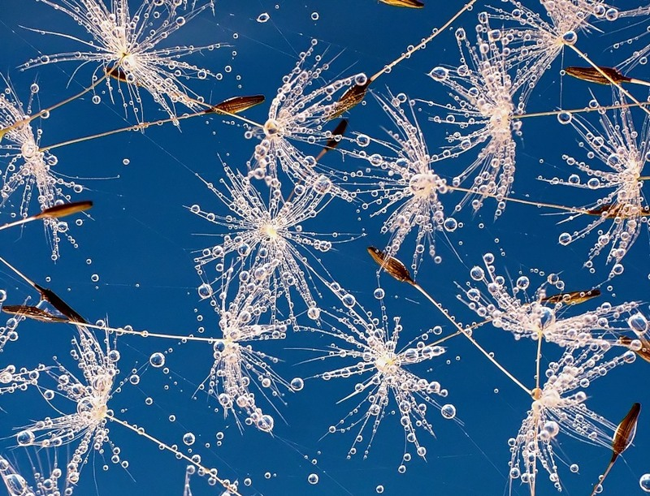
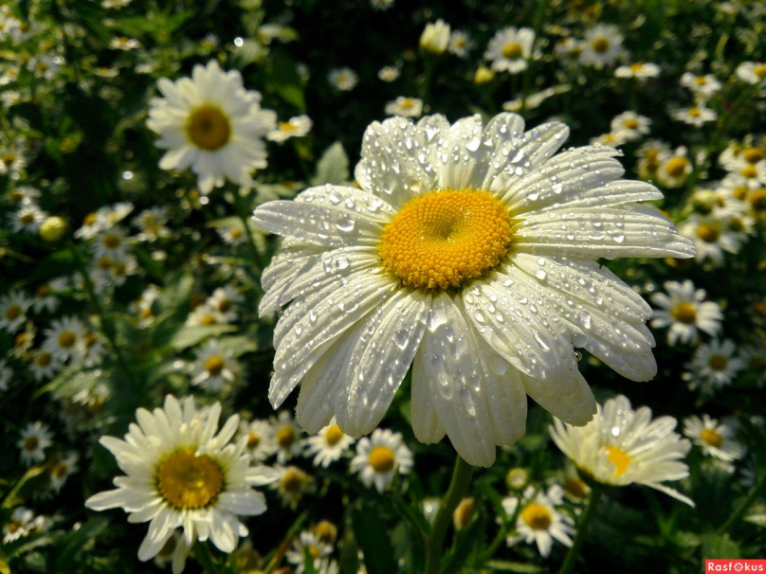
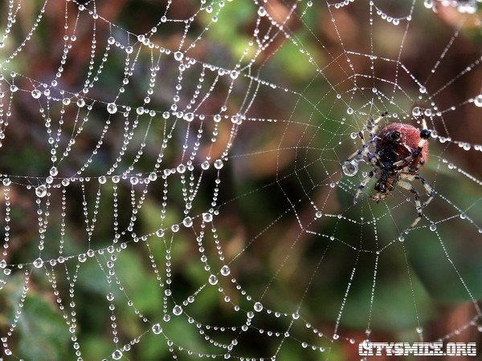
Капельки попали в сад и расселись
кто на травинке
кто на одуванчике
а кто-то даже на паутинке паучка
кто на
ромашке

Slide 5
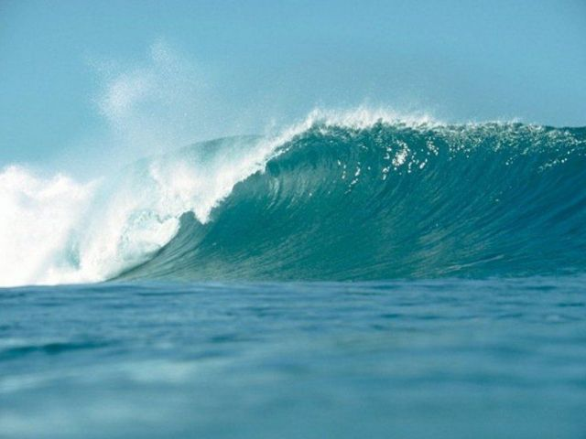
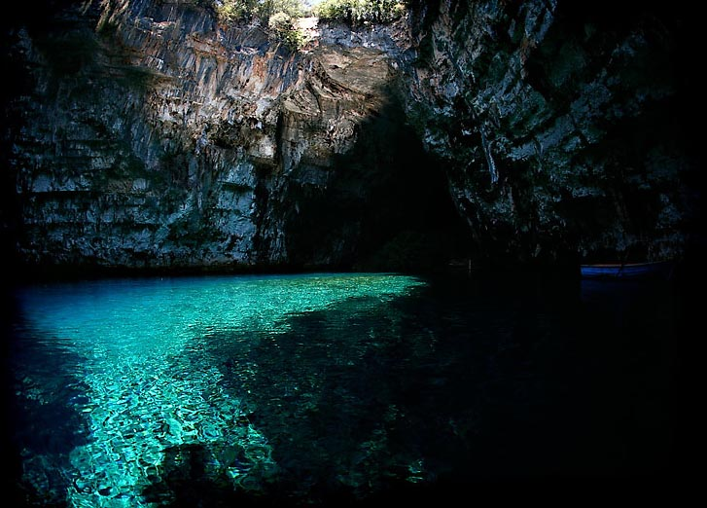
Потом Капелька скатилась на землю и оказалась в подземных водах,
которые отнесли ее в море.

Slide 6
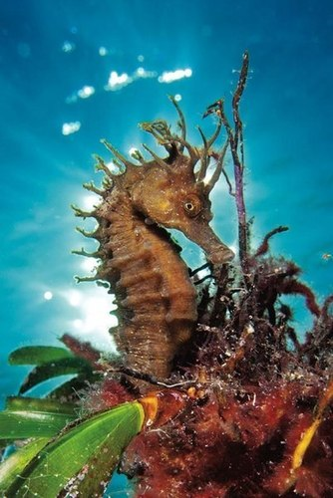
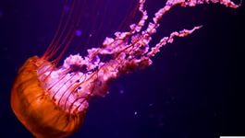
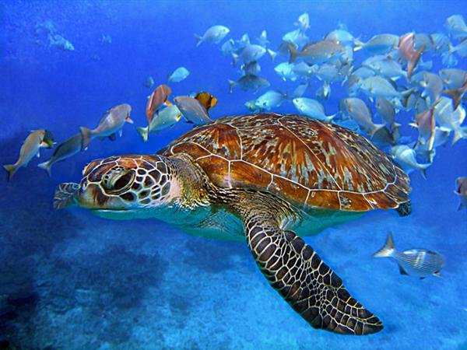
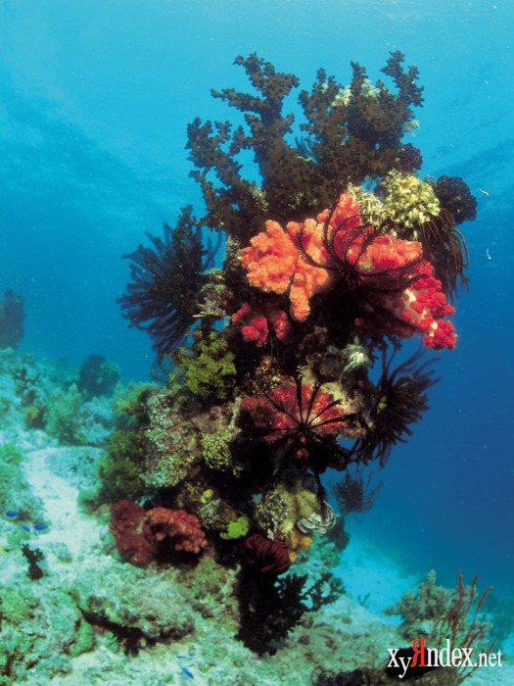
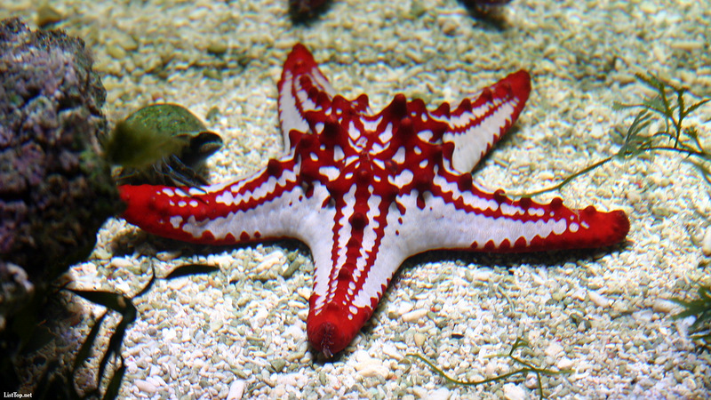
Тут Капелька воскликнула
от увиденной красоты.
Как все тут было прекрасно!
Но Капелька загрустила по родному дому…

Slide 7
- Как же мне вернуться домой? – задумалась Капелька.
И тут она увидела Ласковое Солнышко, которое сказало: «Держись за мой лучик, и я отведу тебя домой!»

Slide 8
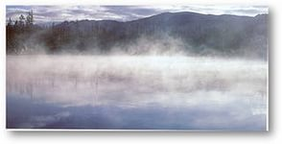
Потихоньку Капелька
стала подниматься к солнышку.

Slide 9
И вот Капелька оказалась у себя дома – на облачке.
А путешествие Капельки – это КРУГОВОРОТ ВОДЫ В ПРИРОДЕ!

Slide 10
Спасибо за внимание!

